Slide 1

TH.S TRIỆU THU HƯƠNG
CHƯƠNG 2. LỚP- ĐỐI TƯỢNG

Slide 2

NỘI DUNG
2.1. Định nghĩa Lớp và các thành phần của lớp.
2.2. Phạm vi Private, Protected, Public
2.3. Đối tượng, mảng đối tượng.
2.4. Phương thức khởi tạo và phương thức hủy bỏ.
2.5. Con trỏ this
2.6. Hàm bạn và lớp bạn
2.7. Khả năng nạp chồng
2.8. Lớp bao
Kiểm tra

Slide 3
2.1. Định nghĩa Lớp và các thành phần của lớp.
2.1.1. Phân tích và xác định các thành phần của lớp.
a. Thuộc tính
b. Phương thức
2.1.2. Định nghĩa và sử dụng lớp

Slide 4
2.1.1. Phân tích và xác định thành phần của lớp
Lớp còn gọi là lớp đối tượng được dùng để mô tả tập các đối tượng cùng kiểu, trong khi đó mỗi đối tượng thuộc về một lớp cụ thể được dùng để chỉ một thực thể cụ thể của lớp nào đó.
Phân tích và xác định thành phần của lớp dựa trên các đối tượng của lớp. Mọi đối tượng đều đặc trưng bởi hai thành phần
Dữ liệu (Thuộc tính và trạng thái)
Hành động (phương thức)

Slide 5
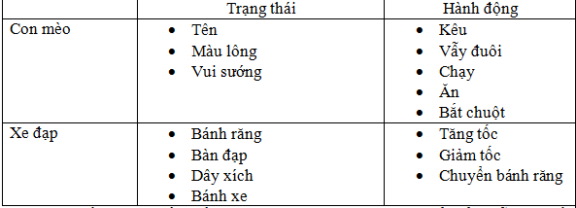


Ví dụ

Slide 6
2.1.1. Phân tích và xác định thành phần của lớp (tiếp)
Xác định lớp ta cần xác định thành phần dữ liệu để lưu thông tin của đối tượng (thuộc tính); thành phần phương thức (hành động) là thành phần tác động lên dữ liệu và có thể làm thay đổi nội dung của dữ liệu.
Để xác định thành phần thuộc tính và phương thức của lớp ta cần:
Nghiên cứu tập các đối tượng của lớp cần xác định
Liệt kê tập thuộc tính, các phương thức
Sử dụng phương pháp trừu tượng hóa để trích lọc thuộc tính và phương thức cần thiết.

Slide 7
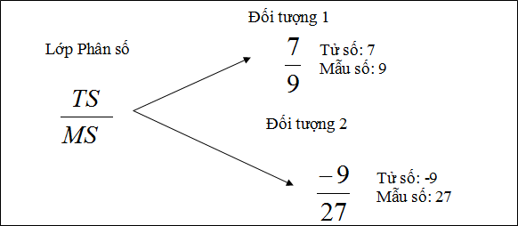
a. Xác định thành phần thuộc tính
Xác định thuộc tính là xác định các tính chất đặc trưng của đối tượng ( tính chất tạo nên đối tượng)
Ví dụ

Slide 8
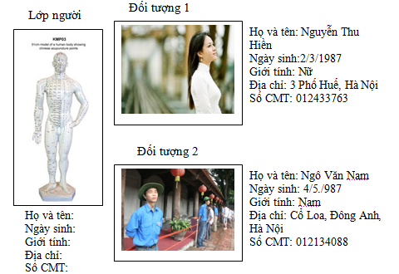
Ví dụ (tiếp)

Slide 9

xác định thuộc tính của bài toán sau (5’)
Nhập vào danh sách sinh viên gồm n sinh viên với những thông tin:
Họ và tên
Ngày sinh
Giới tính
Địa chỉ
Lớp
hiển thị thông tin theo ngày sinh tăng dần.
Phân tích bài toán sử dụng phương pháp trừu tượng hóa dữ liệu cho biết bài toán gồm những đối tượng nào, thuộc tính và hành vi của chúng.

Slide 10
B. Xác định thành phần phương thức
Xác định các hành động trên đối tượng ( hành động tác động lên đối tượng và hành động phát sinh bởi đối tượng)
Ví dụ
Đối tượng phân số có thể có các hành động:
Tạo lập phân số với tử số, mẫu số xác định
Cộng, trừ, nhân, chia, nghịch đảo, phủ định, rút gọn...phân số.
Đối tượng Người có thể có các hành động:
Thiết lập thông tin cá nhân, Hiển thị thông tin cá nhân.
Tìm kiếm thông tin cá nhân, Thống kê thông tin...

Slide 11

Luyện tập (10’)
Người ta cần quản lý thông tin về thành phố của các quốc gia. Mỗi quốc gia người ta cần quản lý các thông tin: tên quốc gia, vị trí địa lý, tên thủ đô, số thành phố trực thuộc quốc gia. Với mỗi thành phố người ta quản lý các thông tin như: tên thành phố, vị trí địa lý, số dân. Hệ thống cho phép nhập vào thông tin quốc gia, thông tin thành phố và cũng cho phép hiển thị các thông tin khi cần thiết, tìm kiếm tên thủ đô của quốc gia.
Hãy phân tích bài toán và cho biết các lớp đối tượng cần xây dựng cùng thuộc tính và phương thức của chúng.

Slide 12

2.1.2. định nghĩa và sử dụng lớp
Định nghĩa lớp là quá trình khai báo và xây dựng lớp với ngôn ngữ lập trình cụ thể và cài đặt vào máy tính.
Định nghĩa lớp với cú pháp C++

Slide 13
Định nghĩa các thuộc tính
Các thuộc tính thông thường là các thành phần dữ liệu đơn giản như: số nguyên, số thực, kí tự, chuỗi, mảng. Khi đó việc định nghĩa các thuộc tính chính là khai báo các biến thuộc tính.
Trong trường hợp các thành phần dữ liệu phức tạp: có thể là kiểu_trừu_tượng_X thì việc trước tiên cần định nghĩa kiểu này trước (Vấn đề này chúng ta sẽ nghiên cứu kỹ hơn ở mục 2.8. Lớp Bao)

Slide 14
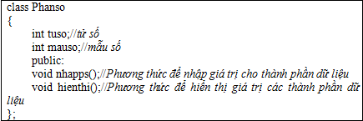
Ví dụ

Slide 15
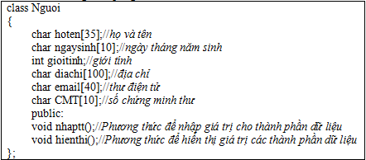
Ví dụ

Slide 16
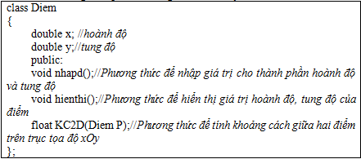
Ví dụ

Slide 17
Định nghĩa phương thức
Định nghĩa phương thức gồm khai báo và xây dựng, hầu hết các ngôn ngữ lập trình hướng đối tượng việc khai báo và xây dựng gộp làm 1 và thực hiện bên trong định nghĩa lớp như sau:
Class Tên_lớp
{
//Khai báo thuộc tính
//Khai báo và xây dựng phương thức
void[Kieu_Du_Lieu] Tên_phương_thức ([Tham đối])
{
//nội dung phương thức
}
}

Slide 18


Định nghĩa phương thức với C++
Cú pháp định nghĩa phương thức:
Đối với C++ việc xây dựng phương thức có thể bên trong hoặc bên ngoài lớp
Xây dựng bên ngoài lớp theo cú pháp sau:

Slide 19
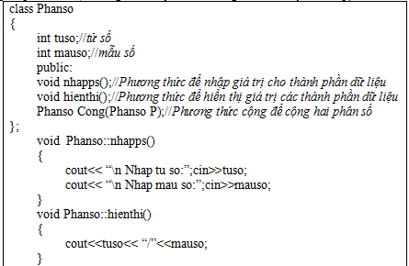
Ví dụ

Slide 20
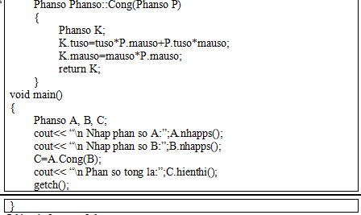
Ví dụ

Slide 21
sử dụng lớp
Sử dụng lớp:
Khai báo các đối tượng, mảng đối tượng, con trỏ đối tượng
Thực hiện các thông điệp cần thiết để giải quyết các bài toán đặt ra.

Slide 22
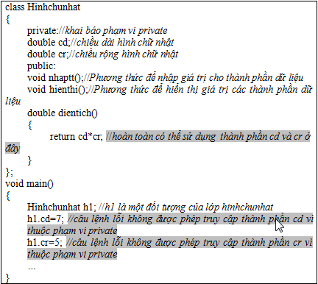
Ví dụ

Slide 23
Quy trình nghiên cứu và xây dựng đối tượng trong máy tính
Tập đối tượng
Cần đưa vào để quản lý
Tập đối tượng
Xác định các thuộc tính và phương thức
Dựa trên phương pháp trừu tượng hóa
Với các phương thức đáp ứng bài toán quản lý
Sản sinh ra các đối tượng trong máy tính
Lớp đối tượng ( gồm thành phần thuộc tính và phương thưc, cùng phạm vi)
Lớp đối tượng đã được định nghĩa ( kiểu dữ liệu trừu tượng)
Ngôn ngữ lập trình HĐT
Cài đặt vào máy tính

Slide 24
2.2. Phạm vi Private, Protected, Public
Tính che dấu thông tin trong ngôn ngữ lập trình hướng đối tượng có được là nhờ sự phạm vi private, protected, public khi định nghĩa lớp đối tượng.
Private: các thành phần được khai báo sau từ khóa private chỉ được sử dụng bên trong lớp (các phương thức bên trong lớp có thể sử dụng).
Khai báo thành phần dữ liệu là private để bảo đảm tính giấu kín, bảo vệ an toàn dữ liệu của lớp, không cho phép các hàm bên ngoài xâm nhập vào dữ liệu của lớp.

Slide 25
2.2. Phạm vi Private, Protected, Public
Thông tin chia sẻ có giới hạn
Private
Thông tin không chia sẻ
Protected
Public
Thông tin chia sẻ

Slide 26
Ví dụ tác dụng pham vi ptrivate

Slide 27
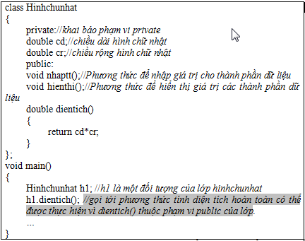
2.2. Phạm vi Private, Protected, Public
Public: các thành phần public (công cộng) được phép sử dụng ở cả bên trong và bên ngoài lớp.

Slide 28
2.2. Phạm vi Private, Protected, Public
Các phương thức thường khai báo là public để chúng có thể được gọi tới (sử dụng) từ các hàm khác trong chương trình.
Protected: các thành phần protected được phép sử dụng ở bên trong lớp và lớp con của lớp mà nó cho phép kế thừa. Chúng ta sẽ tìm hiểu kỹ hơn về sự hoạt động của phạm vi này trong chương 3.

Slide 29
Phạm vi thông tin và cách phân chia
Thông tin a: có những thông tin (điều) ta không nói với ai bao giờ khi đó thông tin này thuộc phạm vi private
Thông tin b: như công thức nấu rượu gia truyền, làm bánh gia truyền- chỉ truyền cho con cháu khi đó thông tin này thuộc phạm vi protected
Thông tin c: các thông tin trao đổi với nhau hàng ngày ( giá vàng, phim ảnh....) thông tin thuộc phạm vi public

Slide 30


2.3. Đối tượng, mảng đối tượng.
2.3.1. Định nghĩa, minh họa đối tượng.
2.3.2. Mảng đối tượng.
Mảng đối tượng
Đối tượng

Slide 31
2.3.1. Định nghĩa, minh họa đối tượng
Đối tượng được xét đến ở đây là đối tượng trong máy tính ( sản sinh do lớp đối tượng).
Đối tượng= biến đối tượng
Với mỗi khai báo:
Lớp_đối _tượng đối_tượng;
Hay
Kiểu_dữ_liệu_trừu_tượng biến;
Cho ta các đối tượng trong máy tính
Ví dụ: Phan_so A,B;
Chien_binh C1, C2;

Slide 32
Truy cập thành viên lớp thông qua đối tượng
Các đối tượng tồn tại như đã nghiên cứu gồm thuộc tính và phương thức (đã được xây dựng). Để truy cập vào các thành phần này ta truy cập thông qua cú pháp:
Tên_đối_tượng. Tên_thành_phần
Thành phần có thể là thuộc tính hoặc phương thức.
Lưu ý: Lời gọi truy cập này có phạm vi phụ thuộc phạm vi của thành_phần được gọi.

Slide 33
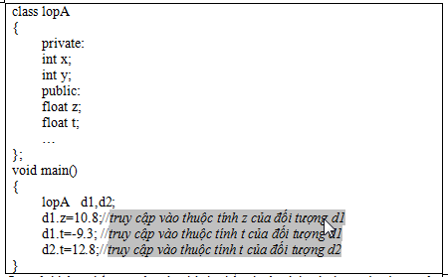
Ví dụ

Slide 34
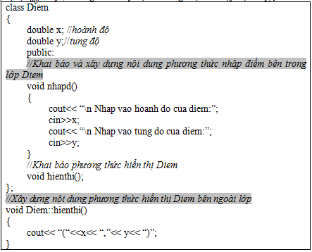
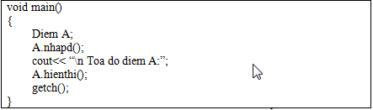
Ví dụ

Slide 35
2.3.2. mảng đối tượng
Giống như các kiểu dữ liệu thông thường, kiểu dữ liệu trừu tượng khi sinh ra trong máy tính có thể khai báo mảng (danh sách) các đối tượng.
Việc truy cập thành phần của lớp thông qua mảng đối tượng như sau:
Tên_mảng[chỉ số].Thành_phần

Slide 36
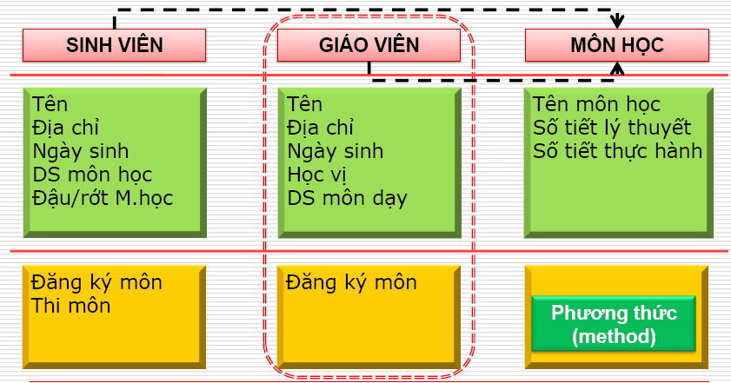
Thảo luận 15’

Slide 37
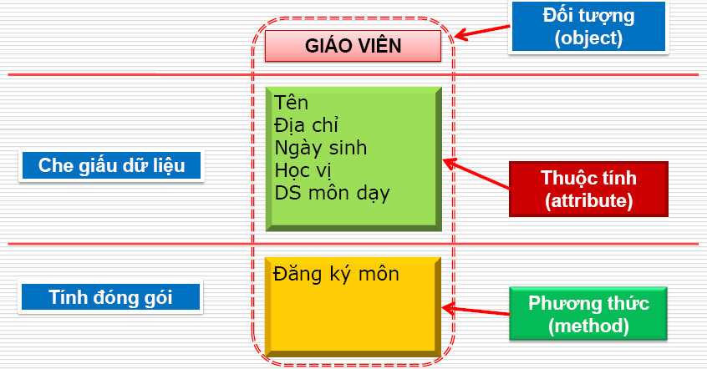
Thảo luận 15’

Slide 38
Bài tập
1. Người ta quản lý thông tin công dần gồm các thông tin họ tên, ngày sinh, giới tính, địa chỉ, số chứng minh. Bộ phận quản lý đăng ký kết hôn luôn cần xác định điều kiện kết hôn của hai công dân bất kỳ ( giả sử điều kiện kết hôn là: không cùng giới tính, nam từ 20 tuổi , nữ từ 18 tuổi trở nên, tình trạng hồn nhân là độc thân). Hãy xác định các thuộc tính và phương thức cần xây dựng cho lớp công_ dân_kết_hôn để đáp ứng chức năng của bộ phận quản lý đăng ký kết hôn

Slide 39
Bài tập
2. Để bảo vệ độc lập chủ quyền và lãnh thổ quốc gia, hàng năm các quốc gia đều duy trình công việc triệu tập các công dân nam giới tuổi từ 18-25 nhập ngũ nếu không đang thao học tại các trường địa học, cao đẳng, trung học chuyên nghiệp và hội đủ điều kiện về sức khỏe (sứ khỏe tốt). Hãy xác định lớp đối tượng cần xây dựng gồm những thuộc tính và những phương thức cần thiết nào để có thể xác định điều kiện nhập ngũ từ đó đưa ra giấy báo nhập ngũ.

Slide 40
Bài tập
3. Một trường đại học cần quản lý thông tin của sinh viên gồm: Mã sinh viên, Họ và tên, Lớp, Điểm trung bình.
Xây dựng lớp danh sách sinh viên gồm: hàm tạo, hàm hủy, các phương thức nhập, in, sắp xếp danh sách sinh viên theo điểm trung bình giảm dần, tìm sinh viên theo mã sinh viên không tìm thấy thì hiển thị thông báo, tìm thấy thì trả về vị trí tìm thấy.

Slide 41
Hướng dẫn:
- Sử dụng cú pháp khai báo lớp
- Xác định phạm vi truy cập cho các thành phần của lớp: thông thường các thuộc tính thuộc phạm vi private, các phương thức thuộc phạm vi public, các thuộc tính cho phép kế thừa.
- Xác định các lớp cần xây dựng: lớp sinh viên, lớp danh sách sinh viên.
- Xác định kiểu dữ liệu của thuộc tính cho lớp sinh viên: họ và tên, mã sinh viên, lớp, điểm trung bình
- Xác định các phương thức và kiểu dữ liệu trả về của phương thức: nhập thông tin sinh viên, hiển thị thông tin sinh viên, trả về mã sinh viên, trả về họ tên, trả về lớp, trả về điểm trung bình
- Xác định kiểu dữ liệu của thuộc tính cho lớp danh sách sinh viên: số sinh viên, mảng chứa các sinh viên.
- Xác định các phương thức và kiểu dữ liệu trả về của các phương thức: nhập danh sách sinh viên, in danh sách sinh viên, sắp xếp danh sách sinh viên, tìm kiếm thông tin sinh viên.

Slide 42
Bài tập
4. Viết chương trình có sử dụng lớp Congdan gồm các thuộc tính Họ đệm, tên, tuổi. Lớp Oto gồm các thuộc tính nhãn hiệu, tốc độ. (Các thuộc tính đều có tính chất private). Mỗi lớp đều có hàm tạo. Phương thức hiển thị. Viết hàm bạn kiểm tra xem một công dân bất kỳ có đủ điều kiện lái một chiếc xe hay không. Điều kiện: nếu công dân nhỏ hơn 18 tuổi thì không được lái xe, công dân >=18 tuổi và <50 tuổi thì được lái mọi loại xe, công dân >=50 tuổi thì chỉ được lái xe tốc độ <150 km/h.
5. Viết chương trình có sử dụng lớp Hanghoa gồm các thuộc tính Mã hàng, tên hàng, đơn giá, số lượng (các thuộc tính có tính chất private). Hàm tạo, phương thức tính thành tiền cho mỗi mặt hàng (thành tiền = số lượng x đơn giá), phương thức hiển thị hiển thị đầy đủ thông tin cho mỗi mặt hàng. Viết hàm bạn so sánh giá của hai mặt hàng bất kỳ.

Slide 43
2.4. Phương thức khởi tạo và phương thức hủy bỏ.
2.4.1. Phương thức khởi tạo
a. Khái niệm và lý do cần xây dựng
b. Xây dựng phương thức khởi tạo
c. Lời gọi
2.4.2. Phương thức hủy bỏ
a. Khái niệm và lý do cần xây dựng
b. Xây dựng phương thức hủy bỏ
c. Lời gọi

Slide 44
2.4.1. Phương thức khởi tạo
a. Khái niệm và lý do cần xây dựng
Là một phương thức đặc biệt của lớp dùng để khởi gán các giá trị cho các thuộc tính của đối tượng và cũng có thể cấp phát bộ nhớ cho thành phần thuộc tính kiểu con trỏ của lớp. Hàm tạo được khai báo bên trong lớp và có thể xây dựng bên trong hoặc bên ngoài lớp.
Xây dựng hàm tạo nhằm khởi gán giá trị ban đầu cho đối tượng, cấp phát bộ nhớ cho đối tượng

Slide 45

2.4.1. Phương thức khởi tạo
b. Xây dựng phương thức khởi tạo
Đặc điểm chung của phương thức khởi tạo
Thông thường hàm tạo có tên trùng tên lớp ( C++, C#)
Không bắt đầu là từ khóa Void hay kiểu dữ liệu
Không trả về dữ liệu

Slide 46
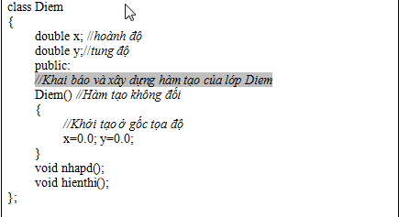
Ví dụ

Slide 47
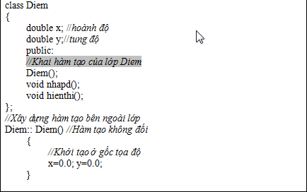
Ví dụ

Slide 48
2.4.1. Phương thức khởi tạo
c. Lời gọi
Phương thức khởi tạo không cần được triệu gọi giống phương thức thông thường
Nó sẽ tự động được gọi khi khai báo đối tượng.

Slide 49

2.4.1. Phương thức khởi tạo
d. Phân loại
Hàm tạo không đối
Hàm tạo có đối
Hàm tạo sao chép
Cú pháp các loại hàm tạo với C++

Slide 50


2.4.1. Phương thức khởi tạo
Cú pháp hàm tạo có đối và sao chép

Slide 51
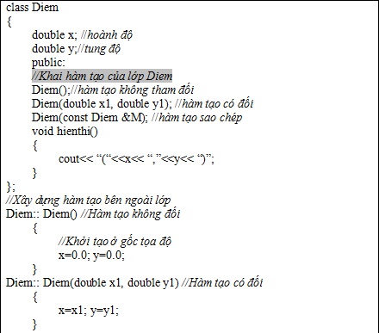
Ví dụ: các loại hàm tạo

Slide 52
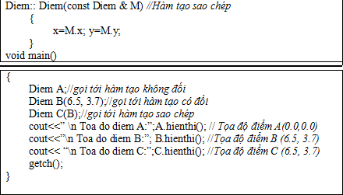
Ví dụ (tiếp)

Slide 53



Vấn đề Hàm tạo mặc định

Slide 54
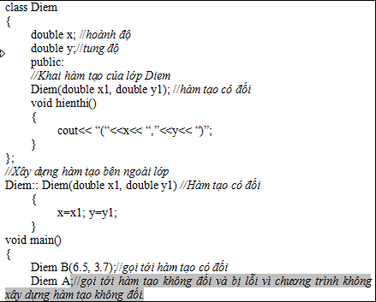
Đoạn chương trình mô tả hàm tạo

Slide 55

2.4.2. Phương thức hủy bỏ
a. Khái niệm và lý do cần xây dựng
Hàm hủy cũng là một phương thức của lớp nhưng phương thức này khá đặc biệt nó có nhiệm vụ hủy đi bộ nhớ được cấp phát bởi hàm tạo.
Hàm hủy sẽ được giọi trước khi kết thúc hàm hoặc trước khi chương trình ra khỏi phạm vi của đối tượng.
Nếu một lớp không định nghĩa hàm hủy thì chương trình dịch sẽ tự phát sinh một hàm hủy mà không làm gì cả.
b. Xây dựng phương thức hủy bỏ
Cú pháp xây dựng hàm hủy với C++

Slide 56
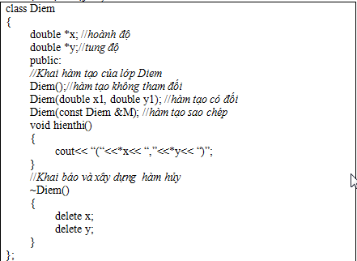
Ví dụ

Slide 57
Ví dụ

Slide 58
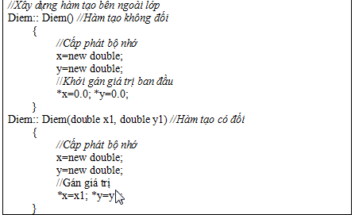
Vi dụ

Slide 59
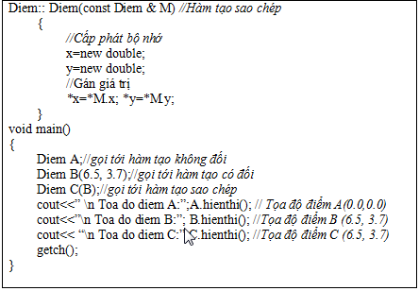
Ví dụ

Slide 60
2.5. Con trỏ this
Mỗi lớp khi khai báo sẽ tồn tại một con trỏ this đặc biệt trỏ tới các thành phần của lớp. Nó sẽ quản lý các thành phần của lớp. Như vậy khi xây dựng lớp các thành phần của lớp được quản lý thông qua con trỏ this trỏ đến chính nó.
Ví dụ như sau:
class A
{
int x;
void TT()
{
x=10;//là tương đương this->x=10;
}
};
this

Slide 61
2.6. Hàm bạn và lớp bạn
a. Khái niệm
b. Tác dụng
Class
Friend
Function
Private!
Keep out!
Except members and friends

Slide 62
Hàm bạn
Hàm bạn của một lớp không phải là phương thức của lớp nhưng có thể truy cập đến thành phần riêng của lớp (bất kì thành phần nào của lớp). Một hàm có thể là bạn của nhiều lớp
Khai báo và xây dựng hàm bạn với C++
Hàm bạn phải được khai báo bên trong lớp và xây dựng bên ngoài lớp

Slide 63
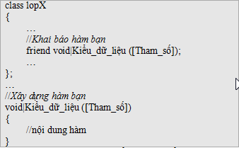
Cú pháp khai báo và xây dựng

Slide 64
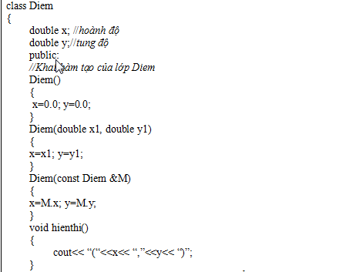
Ví dụ

Slide 65
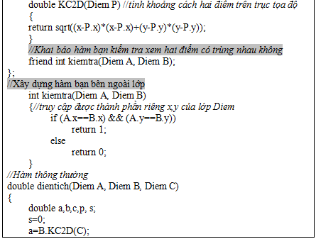
Ví dụ

Slide 66
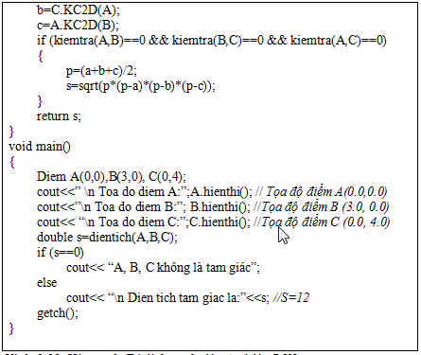
Ví dụ

Slide 67
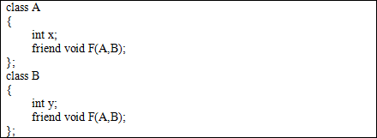

Hàm là bạn của nhiều lớp
Một hàm có thể làm bạn của nhiều lớp. Khi đó hàm có thể truy cập vào thành viên của tất cả các lớp nó coi là bạn

Slide 68
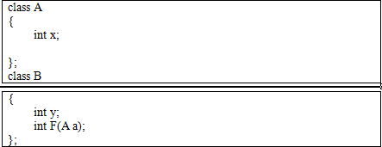
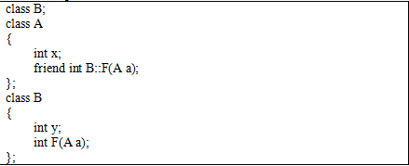
Phương thức của một lớp là bạn của lớp khác
Xét ví dụ:
Muốn phương thức F có thể truy cập đến dữ liệu của lớp A thì F phải là bạn của A

Slide 69

Sự khác nhau giữa hàm bạn, hàm thông thường, phương thức của lớp

Slide 70
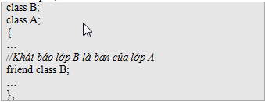
Lớp bạn
Định nghĩa : Nếu lớp A được khai báo là bạn của lớp B thì tất cả các phương thức của lớp A đều có thể truy cập đến các thành phần riêng của lớp B. Lớp A là bạn của lớp B nhưng chưa chắc B đã là bạn của A. Một lớp có thể bạn của nhiều lớp.

Slide 71

Ví dụ về lớp bạn

Slide 72

2.7. Khả năng nạp chồng
2.7.1. Nạp chồng hàm
2.7.2. Nạp chồng toán tử
2.7.3. Nạp chồng phương thức

Slide 73
Chồng hàm
Khái niệm: là khả năng các hàm trùng tên nhau nhưng khác nhau ít nhất một trong 3 tiêu chí sau:
Kiểu dữ liệu trả về của hàm
Kiểu dữ liệu của tham số truyền vào cho hàm
Số lượng tham số truyền vào của hàm.
Ví dụ 1:
int trituyetdoi(int a); //tri tuyệt đối số nguyên
long trituyetdoi (long a); //tính trị tuyệt đối số nguyên dài
double trituyetdoi(double a); //tính trị tuyệt đối số thực dài
Ví dụ:
void hoanvi(int &a, int &b); //hoán vị hai số nguyên
void hoanvi(char &a, char &b); //hoán vị hai kí tự
void hoanvi(float &a, float &b);//hoán vị hai số thực

Slide 74

Chồng toán tử
Giống như hàm các toán tử cũng có khả năng nạp chồng nhau. Chẳng hạn như đối với phép toán cộng:
2 + 6= 8
2.7 +8.2 =10.9
Cú pháp:

Slide 75
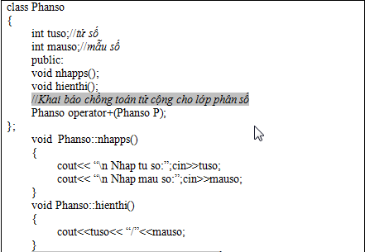
Ví dụ: Xây dựng toán tử + cho lớp phân số

Slide 76
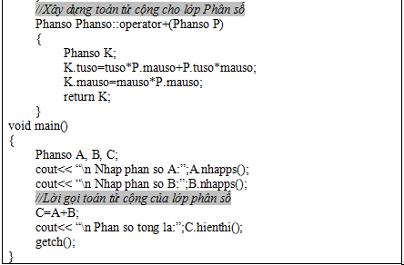
Ví dụ: Xây dựng toán tử + cho lớp phân số

Slide 77

Lưu ý: Ta có thể xây dựng toán tử dưới vai trò là hàm thông thường, hàm bạn của lớp và phương thức của lớp.
Định nghĩa toán tử Logic

Slide 78
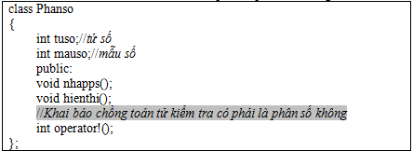
Ví dụ: Khai báo toán tử kiểm tra có phải là phân số không

Slide 79
Một số toán tử đặc biệt
Định nghĩa toán tử gán (=)
Toán tử gán xây dựng cho lớp là toán tử đặc biệt so với các toán tử khác. Nếu trong lớp chưa định nghĩa toán tử gán thì chương trình dịch sẽ tự phát sinh một toán tử gán để thực hiện lệnh gán hai đối tượng cho nhau.
Ví dụ Phanso A, B(3,4);
A=B;
Khi đó toán tử gán mặc định làm nhiệm vụ sao chép nội dung của đối tượng B vào đối tượng A theo từng bít một.

Slide 80
Toán tử gán
Giống với hàm tạo, hàm hủy nếu lớp không có thành viên kiểu con trỏ hay tham chiều thì toán tử gán mặc định là đủ và không cần xây dựng toán tử gán cho lớp.
Nhưng đối với lớp có thành viên thuộc tính kiểu con trỏ như lớp Diem trong ví dụ 2.18 thì hàm tạo mặc định là không đủ. Việc xây dựng toán tử gán là cần thiết.
Cú pháp khai báo toán tử gán như sau:

Slide 81
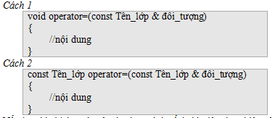
Cú pháp khai báo toán tử gán

Slide 82
Cú pháp khai báo toán tử gán
Với cách khai báo số 1 thi việc thực hiện câu lệnh gán liên tiếp như sau là không được phép
u=v=k=h;
Sinh viên hãy thực hiện xây dựng toán tử gán cho lớp Diem trong ví dụ 2.18. Và viết chương trình chính để gọi tới chúng.

Slide 83
Định nghĩa toán tử tăng (++), giảm (--)
Cú pháp khai báo toán tử tăng, giảm cũng giống với khai báo các toán tử khác.
Vấn đề gặp phải là toán tử tăng thì có hai loại tăng trước và tăng sau; toán tử giảm cũng có hai loại giảm trước và giảm sau.
Cú pháp để phân biệt toán tử tăng trước và tắng sau như sau:

Slide 84

Định nghĩa toán tử ++

Slide 85
Định nghĩa toán tử ++, --
Tương tự toán tử tăng, bạn có thể khai báo toán tử giảm.
Sinh viên thực hiện ví dụ về lớp đồng hồ cho toán tử ++, --

Slide 86

Định nghĩa toán tử (>>), (<<)
Toán tử nhập >>, xuất << là toán tử đặc biệt nằm trong lớp iostream.h vì vậy khi tiến hành nạp chồng toán tử nhập, xuất của lớp thì ta phải xây dựng nguyên tắc hàm bạn của lớp.
Cú pháp toán tử nhập như sau:

Slide 87
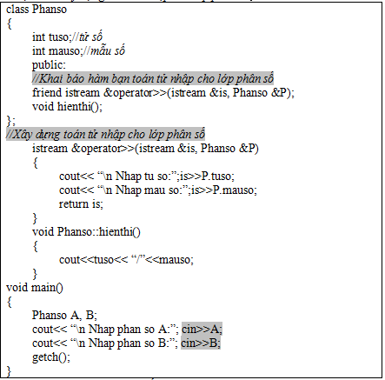
Ví dụ: Xây dựng toán tử nhập cho lớp phân số

Slide 88

Định nghĩa toán tử xuất

Slide 89
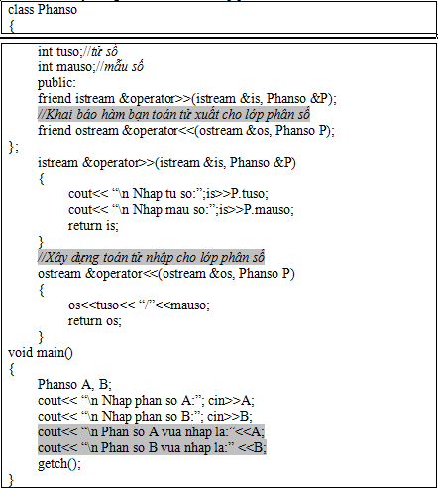
Ví dụ: Xây dựng toán tử xuất cho lớp phân số

Slide 90
Bài tập
1. Xây dựng lớp Time để lưu trữ giờ, phút, giây
Xây dựng hàm tạo để khởi tạo giá trị ban đầu cho giờ, phút, giây.
Xây dựng phương thức hiển thị dữ liệu thời gian ra màn hình.
Xây dựng phép cộng để cộng giữa dữ liệu thời gian và một số nguyên là số giây
Xây dựng phép trừ để trừ giữa dữ liệu thời gian
Nạp chồng toán tử +, - để tăng hay giảm thời gian xuống một giây
Xây dựng toán tử so sánh giữa hai dữ liệu thời gian.
Viết hàm chính khởi tạo một đối tượng Time; hiển thị giá trị ra màn hình; rồi gọi tới tất cả các phương thức, toán tử đã xây dựng.

Slide 91
Bài tập
2. Xây dựng lớp Nhanvien gồm họ tên, ngày sinh, giới tính, mã nhân viên, Số CMT, lương cơ bản, phụ cấp.
Xây dựng phương thức nhập, xuất thông tin của nhân viên.
Xây dựng toán tử so sánh (>) để so sánh tuổi của hai nhân viên trong công ty.
Xây dựng phương thức tính lương của nhân viên biết rằng lương=lương cơ bản *3+ phụ cấp.
Viết hàm chính khai báo một danh sách nhân viên gồm ít nhất 5 nhân viên. Nhập vào thông tin của nhân viên. Hiển thị ra màn hình danh sách nhân viên đã được sắp xếp theo tuổi giảm dần gồm có cả lương được lĩnh.

Slide 92

Chồng phương thức

Slide 93
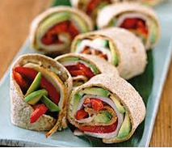
2.8. Lớp bao
Lớp bao là lớp mà thành viên thuộc tính của nó là đối tượng của lớp khác.
Ví dụ:
class A;
class B;
class C
{
A a;
B b,c;
float d;
…
};
Khi đó C được gọi là lớp bao của lớp A và lớp B. Lớp A, B được gọi là lớp thành viên của C.

Slide 94
Vấn đề sử dụng hàm tạo của lớp thành viên trong lớp bao
Việc gọi tới các thuộc tính và phương thức của đối tượng làm thành viên của lớp bao được thực hiện theo nguyên tắc như gọi từ chương trình chính. Tuy nhiên khi xây dựng hàm tạo cho lớp bao ta phải sử dụng hàm tạo của lớp thành viên để khởi gán giá trị cho các đối tượng thành viên.
Cú pháp xây dựng hàm tạo lớp bao như sau:

Slide 95

hàm tạo lớp bao với C++

Slide 96
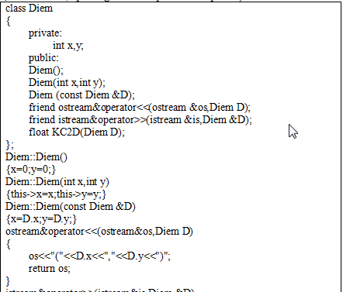
Ví dụ: Xây dựng lớp tam giác tạo bởi 3 điểm

Slide 97
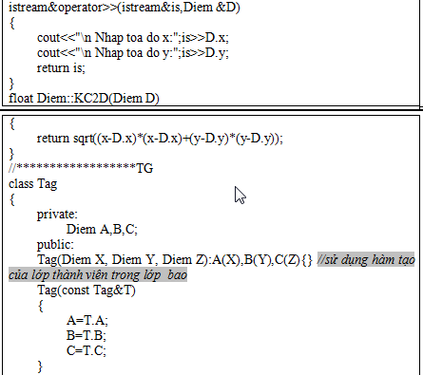
Ví dụ: Xây dựng lớp tam giác tạo bởi 3 điểm

Slide 98
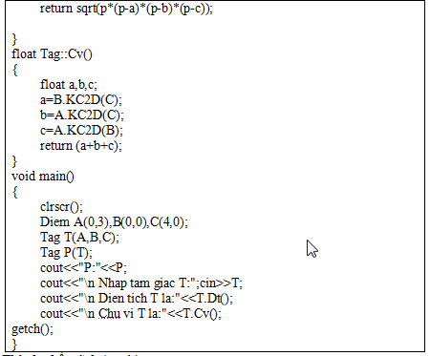
Ví dụ: Xây dựng lớp tam giác tạo bởi 3 điểm

Slide 99

Kiểm tra

Slide 101





Slide 102








Slide 103






Slide 104



2.5. Con trỏ this

Slide 105



